Slide 1
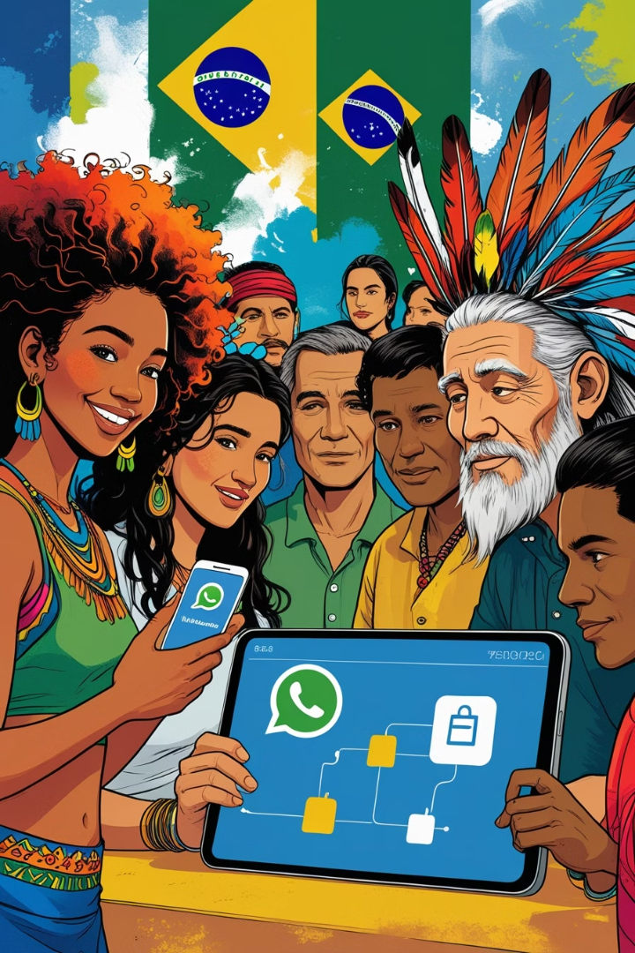

CHATBOT CAIXA
IA gerando impacto social
por Aline Veras

Slide 2
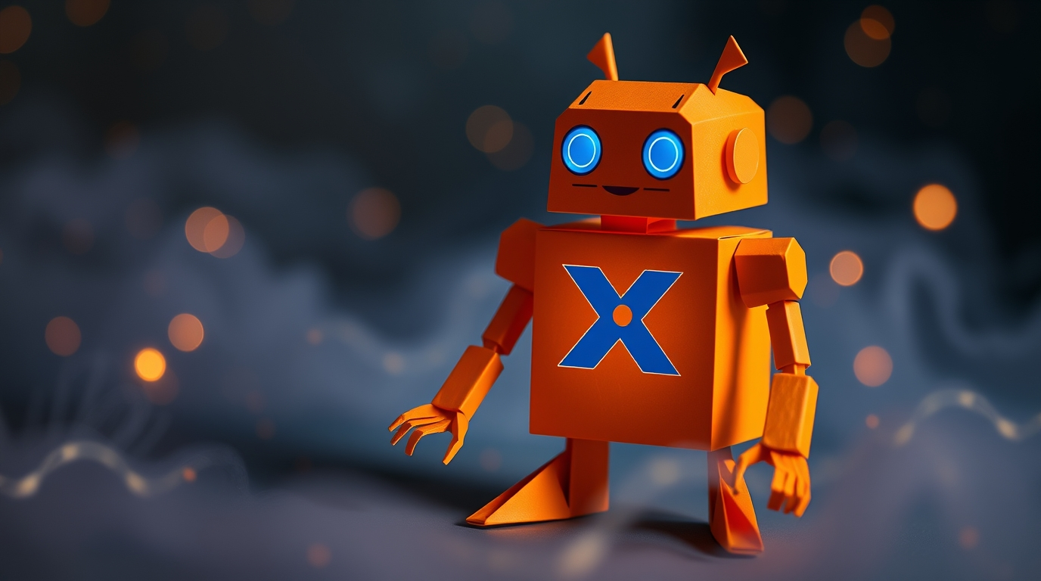
O projeto
A inclusão digital é um dos maiores desafios do Brasil, especialmente em regiões onde a população enfrenta barreiras linguísticas, culturais, educacionais e tecnológicas. Reconhecendo o papel da Caixa Econômica Federal como uma instituição voltada ao desenvolvimento social, proponho a criação de um Chatbot de Inclusão Digital no WhatsApp com Acessibilidade, utilizando inteligência artificial para democratizar o acesso a serviços financeiros e sociais.
Esse chatbot não apenas complementaria os serviços existentes da Caixa, mas também se destacaria ao atender comunidades marginalizadas, como populações indígenas, pessoas com deficiência e cidadãos com baixa alfabetização ou conectividade limitada.

Slide 3
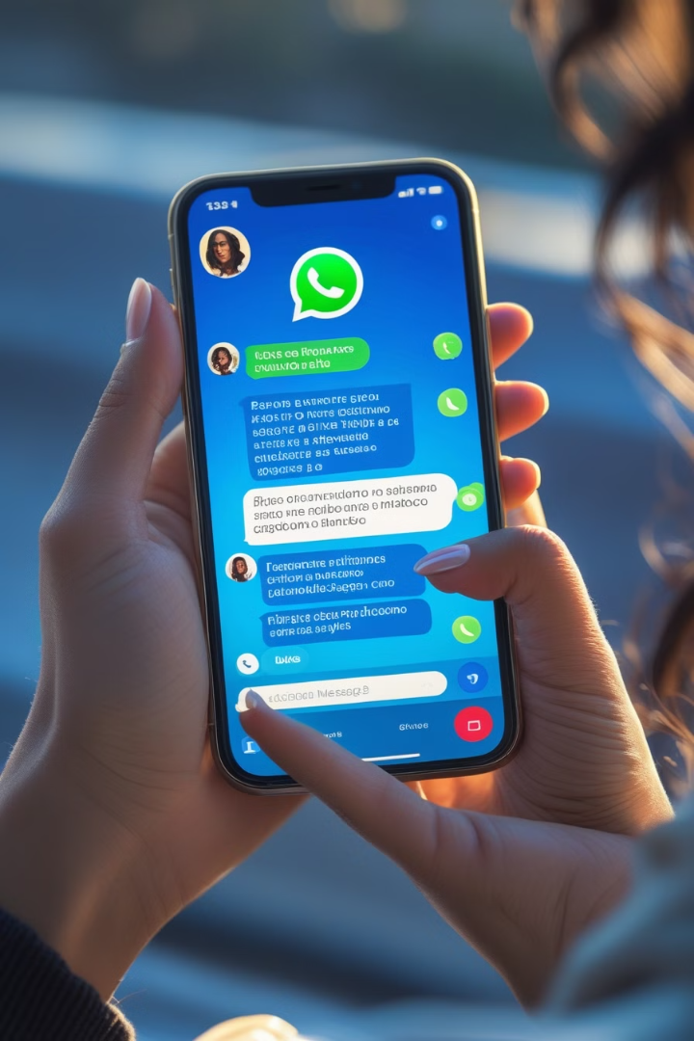

Objetivo do Projeto
1
Facilitar o acesso a serviços e benefícios sociais
2
Promover a educação financeira entre comunidades vulneráveis
Como Bolsa Família, FGTS, Minha Casa Minha Vida e outros programas.
3
Eliminar barreiras linguísticas e culturais
4
Oferecer soluções acessíveis para pessoas com deficiência e baixa escolaridade
Atendendo em línguas indígenas, Libras e outros idiomas.

Slide 4

Funcionalidades Principais

Slide 5

Inclusão Linguística
Idiomas Indígenas
Parceria com linguistas e líderes locais
Suporte para idiomas como Guarani, Tupi, Tikuna, Yanomami e outros. Tradução automática de mensagens para o idioma local, garantindo que comunidades indígenas possam acessar serviços com conforto e compreensão cultural.
O chatbot será desenvolvido em colaboração com especialistas e lideranças regionais, assegurando que o conteúdo respeite as especificidades culturais.
Idiomas Migrantes
Atendimento em Creole Haitiano, Espanhol e Inglês para populações migrantes.

Slide 6

Respostas em Libras
Integração com IA que gera vídeos responsivos em Libras
Vídeos explicativos curtos para orientações mais complexas
Para atender pessoas surdas.
Como inscrição no Cadastro Único ou uso do Caixa Tem.

Slide 7

Modo de Áudio Simplificado
Para pessoas com baixa alfabetização ou dificuldades de leitura
Tutoriais falados sobre temas como abertura de contas
O chatbot disponibiliza mensagens em áudio com linguagem simples e direta.
Educação financeira e uso de aplicativos.

Slide 8

Educação Financeira e Social
Oferecimento de conteúdos educativos
Simulações interativas para que os usuários aprendam na prática
Como poupar dinheiro ou acessar microcrédito. Importância da regularidade na frequência escolar (ligada ao Bolsa Família).

Slide 9

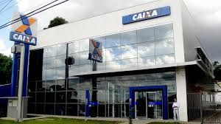
Integração com Serviços Locais
Localização de agências da Caixa, CRAS (Centros de Referência de Assistência Social) e lotéricas mais próximas
Sugestão de serviços adaptados às necessidades específicas da comunidade do usuário

Slide 10
Exemplos de Uso Prático
Cenário 1: Família Indígena Buscando Bolsa Família
Cenário 2: Pessoa Surda Solicitando Informações Sobre FGTS
Cenário 3: Pessoa com Baixa Alfabetização Querendo Abrir Conta
Usuário: Envia uma mensagem em Tikuna: "Como posso receber o Bolsa Família?" Chatbot: Responde em áudio e texto traduzidos para Tikuna, explicando os requisitos, como fazer o Cadastro Único e onde está o CRAS mais próximo. Apoio Extra: Envia áudio em Tikuna e tutorial visual em português para quem desejar mais informações.
Usuário: Envia uma mensagem de texto: "Tenho direito a sacar meu FGTS?" Chatbot: Responde com um vídeo em Libras explicando as condições para saque e orientações para consulta no app Caixa Tem.
Usuário: Envia áudio: "Quero abrir uma conta. Como faço?" Chatbot: Responde com áudio simples explicando os documentos necessários e como ir a uma lotérica ou agência para concluir o processo.

Slide 11
Impacto Social
Inclusão de comunidades marginalizadas
Atendimento universal
Redução de desigualdades
Povos indígenas e migrantes passam a acessar benefícios de forma simples e em seus idiomas nativos, reduzindo barreiras culturais e linguísticas.
Pessoas com deficiência auditiva ou visual encontram recursos específicos para suas necessidades, como respostas em Libras ou compatibilidade com leitores de tela.
Ao oferecer informações claras e acessíveis, o chatbot empodera indivíduos e promove a educação financeira e a inclusão social.

Slide 12

Parcerias Necessárias
Linguistas e ONGs Indígenas
Para tradução e validação das respostas em línguas indígenas.
.
Instituições para Pessoas com Deficiência
Para integração de recursos como vídeos em Libras e melhoria da acessibilidade digital
Organizações Locais
Para promover o uso do chatbot em comunidades remotas.
.

Slide 13

Considerações Finais
O Chatbot proposto é mais do que um serviço de atendimento; é uma ferramenta de transformação social. Ao atender populações vulneráveis com tecnologias inovadoras e inclusivas, a Caixa Econômica Federal reafirma seu compromisso com a igualdade, a diversidade e a promoção do desenvolvimento humano. Ao alavancar sua expertise em impacto social e inovação tecnológica, a Caixa reafirma sua missão de ser mais do que um banco: uma instituição que transforma vidas e promove um Brasil mais justo e inclusivo.

